Slide 1
Секреты наставничества

Slide 2
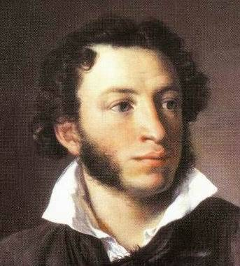
Наставникам, хранившим юность нашу,
Всем честию, и мертвым, и живым,
К устам подъяв признательную чашу,
Не помня зла, за благо воздадим.
А.С. Пушкин
«19 октября»

Slide 3
Наставник – это…
Учитель, руководитель, воспитатель
Преподаватель в среднем учебном заведении, выполняющий работу классного воспитателя
Высококвалифицированный специалист или опытный работник, у которого другие работники могут получить совет или поддержку
Этимологическая справка
Наставник - МЕНТОР
(из греческого языка)
История наставничества уходит далеко в прошлое, термин ментор (наставник) впервые появился в "Одисcее" Гомера, где Ментору поручалось королем Одисcеем присматривать за его сыном Телемакусом и его дворцом, в то время как он отправлялся воевать в Троянской войне
Men - «тот, кто думает», tor -суффикс мужского рода

Slide 4
Этимологическая справка
Наставник - МЕНТОР
(из греческого языка)
История наставничества уходит далеко в прошлое, термин ментор (наставник) впервые появился в "Одисcее" Гомера, где Ментору поручалось королем Одисcеем присматривать за его сыном Телемакусом и его дворцом, в то время как он отправлялся воевать в Троянской войне
Men - «тот, кто думает», tor -суффикс мужского рода

Slide 5
Синонимы
1 руководитель
2 учитель
3 вождь
4 тренер
5 преподаватель
6 педагог
7 владыка
8 инструктор
9 воспитатель
10 мэтр
11 идеолог
12 пастырь
13 магистр
14 гуру
15 свами
16 дидактик
17 ментор
18 супервайзер
19 назидатель
20 нравоучитель
21 наставитель
22 пестун
23 бодхисатва
24 тьютор
25 наказатель
26 детоводитель
27 детовод
28 дидаскал
29 нуси

Slide 6
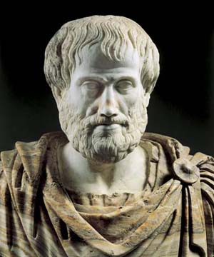
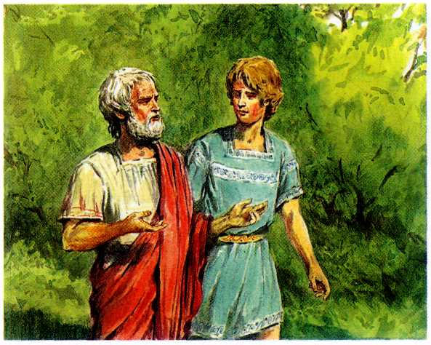
Аристотель
Наставником Александра Македонского на протяжении 20 лет был мудрый философ Аристотель. Именно он передал мальчику гуманистическую философию и научил ценить человеческие жизни. Благодаря его советам мы помним Александра не как тирана, а как великого полководца, исследователя и просветителя

Slide 7
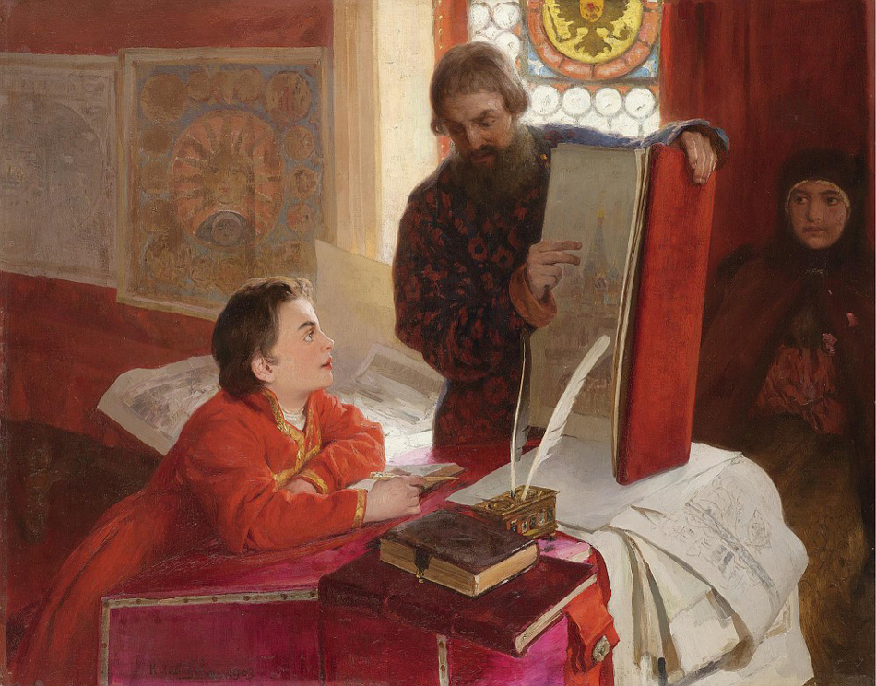
Никита Зотов (ок. 1644—1718) -
первый наставник Петра 1

Slide 8
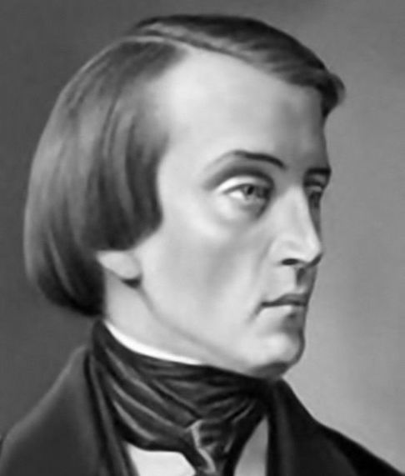
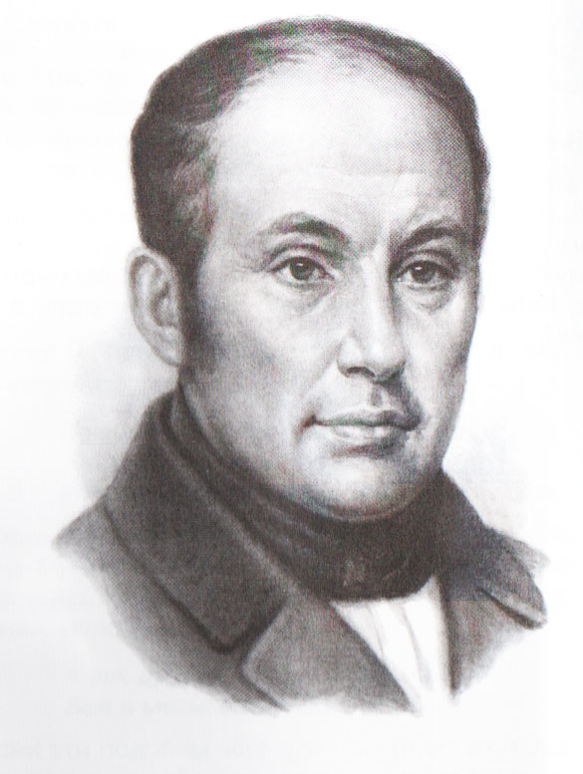
Наставники А.С. Пушкина
В.А. Жуковский
Н.Ф. Кошанский

Slide 9
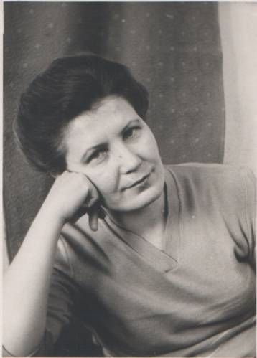
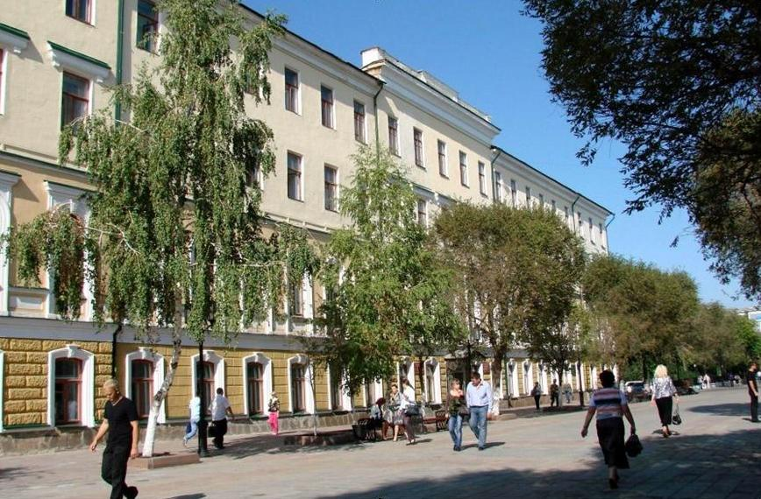
Мой наставник – Тюрина
Антонина Сергеевна

Slide 10
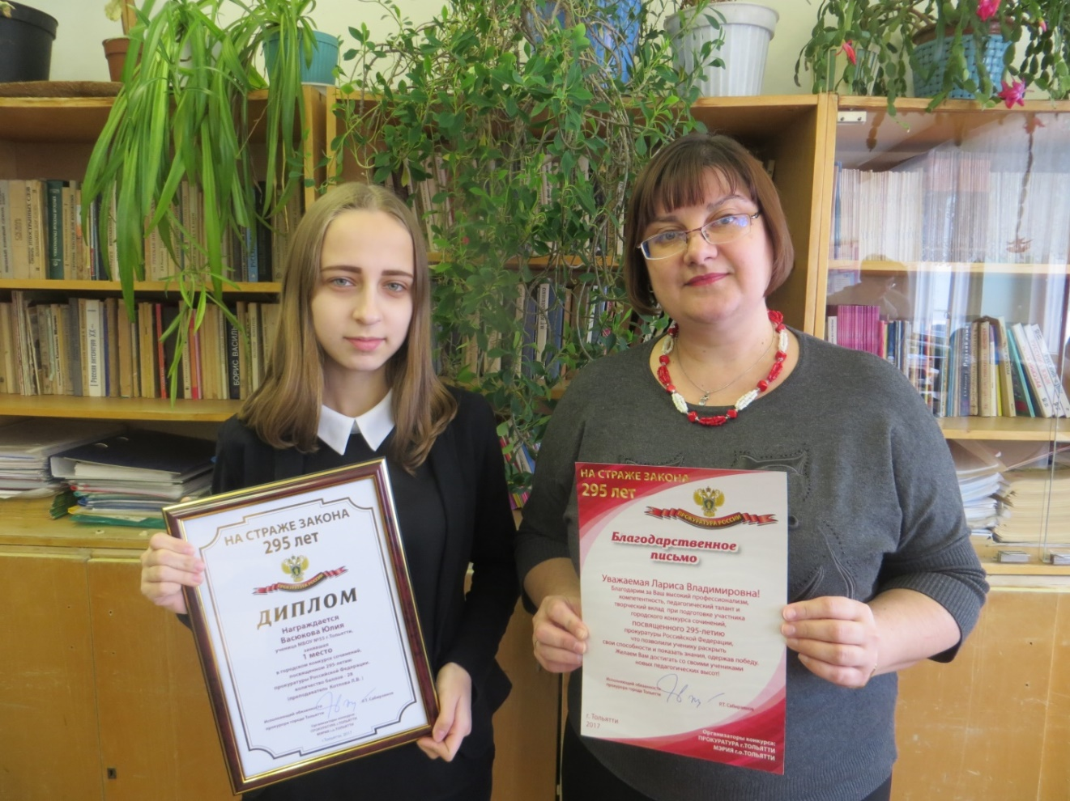
Наставником стала я сама…
Позади 22 года в школе, за которые было много радостей и огорчений, но я ни разу не пожалела о своём выборе

Slide 11
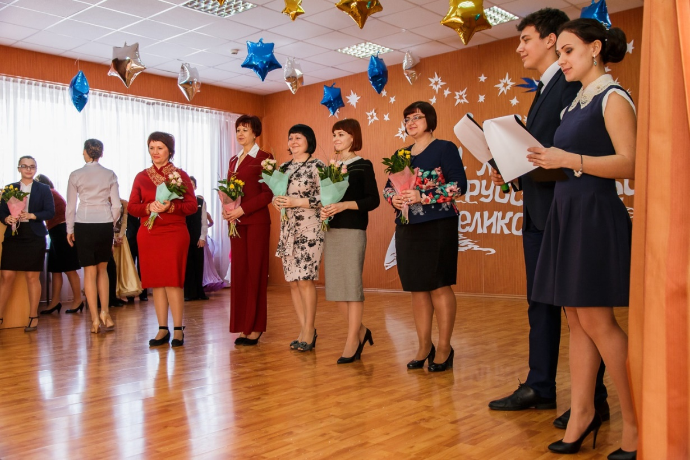
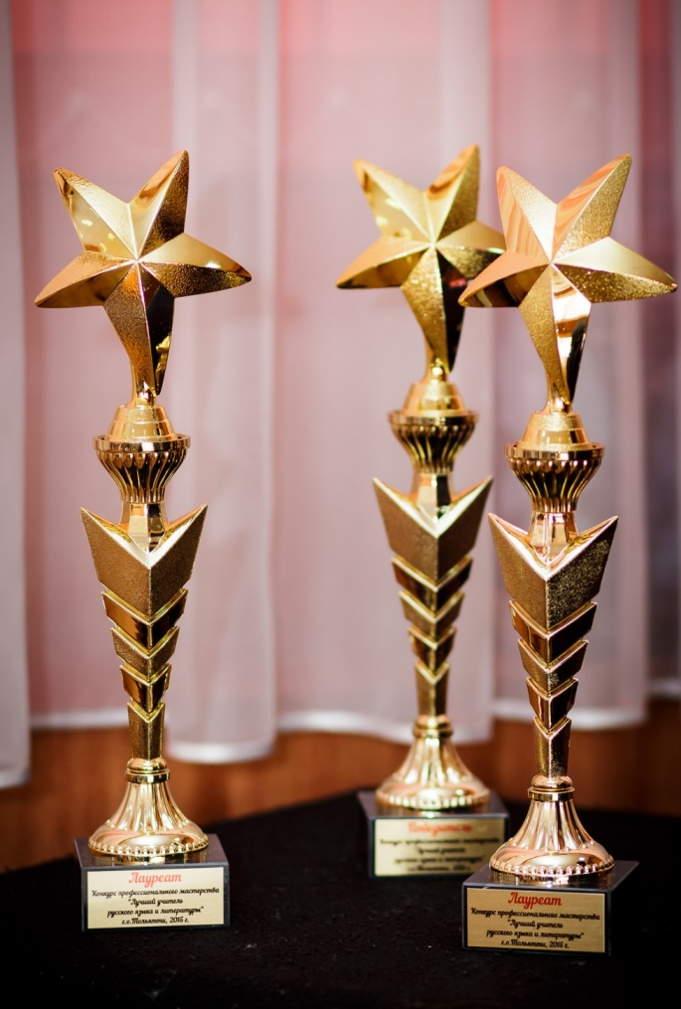
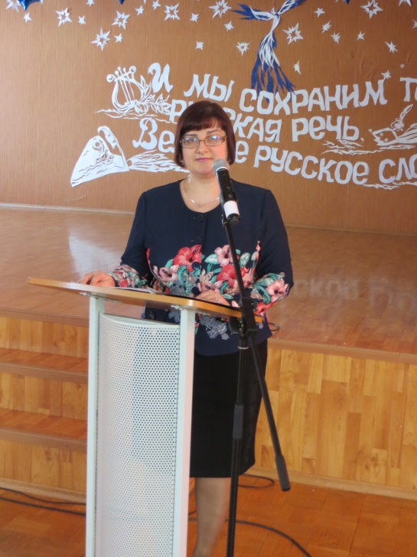
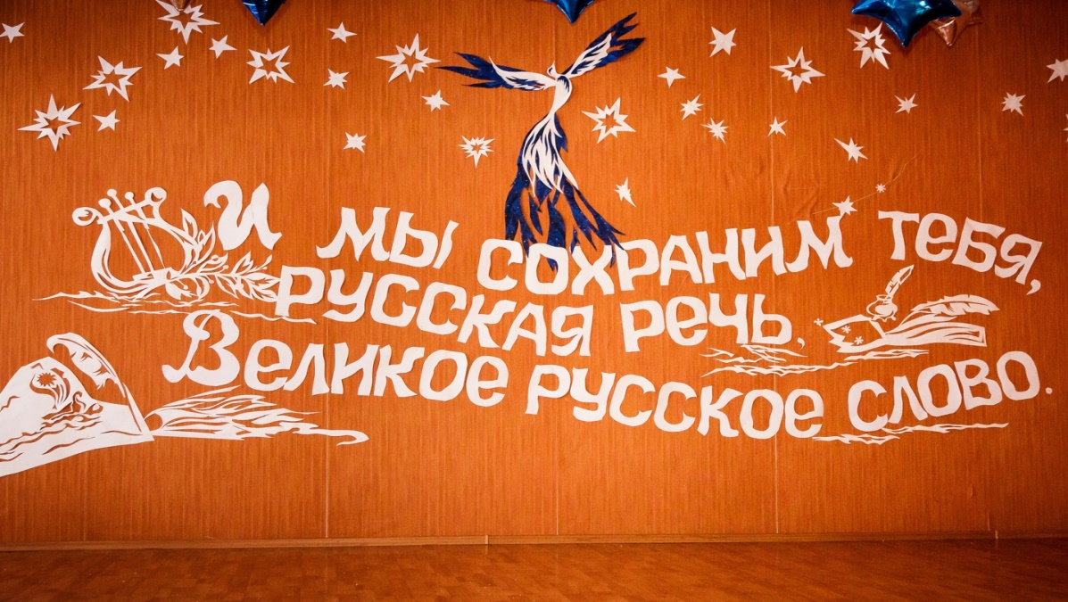
Конкурс «Лучший учитель русского языка и литературы – 2015»
Одна из этих звёзд - моя

Slide 12


Как научить чему-либо взрослого человека, как передать ему знания? Люди учатся на своем опыте и собственных переживаниях, что напрямую связано с мотивацией.
Проблема многих новых сотрудников заключается в том, что они хотят работать, но не обладают достаточными умениями. Цель наставничества — помочь молодому специалисту «перейти» в квадрат «Могу, хочу», то есть позволить ему, кроме желания приобрести, и возможности для продуктивной деятельности.

Slide 13
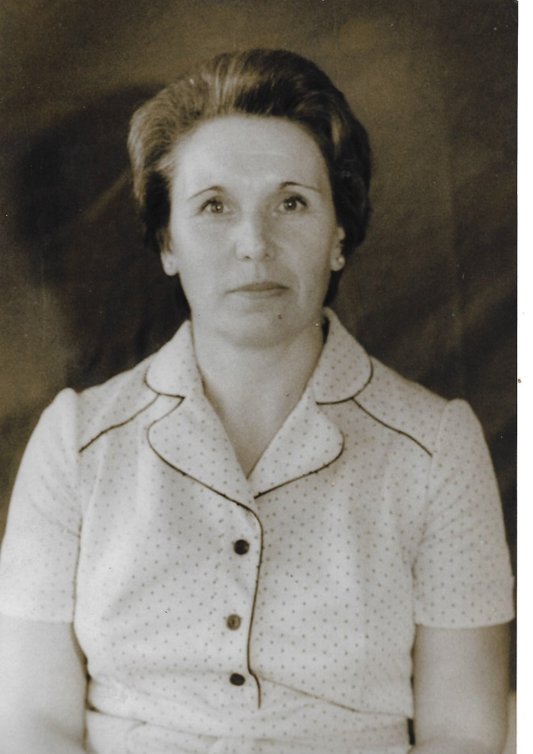

Самый первый наставник
(секрет Даши)
Мингалёва Прасковья Фёдоровна
Пичуга (Мингалёва) Дарья Николаевна

Slide 14
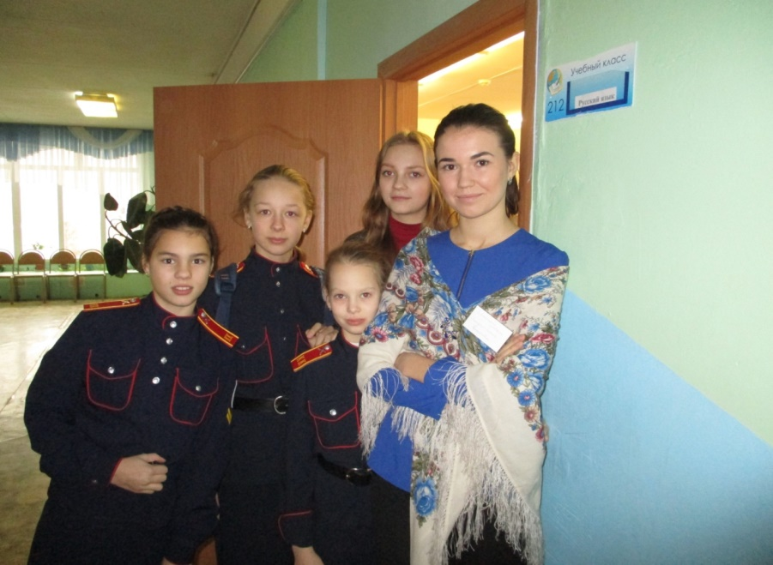
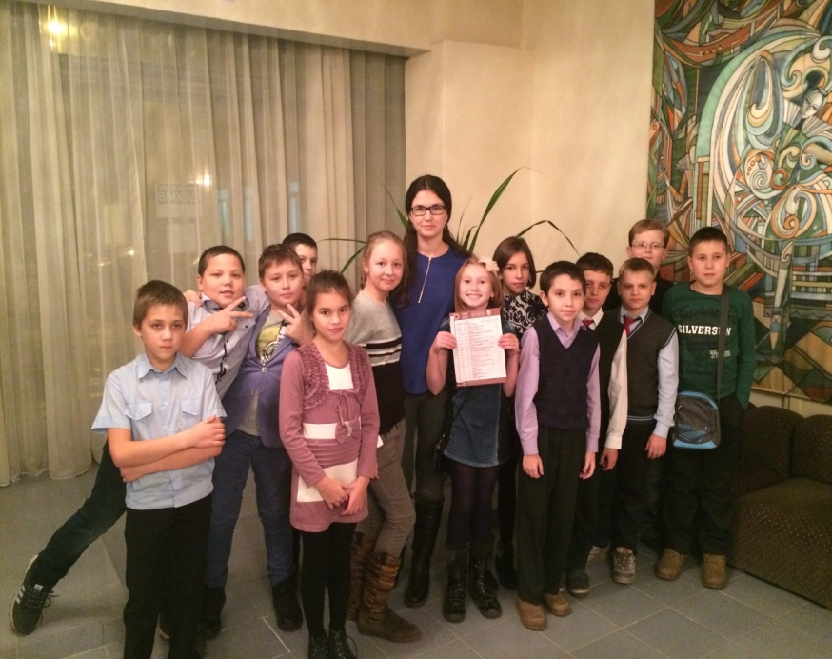
Правила общения с молодым педагогом
1. Не приказывать
2. Не угрожать
3. Не проповедовать
4. Не поучать
5. Не подсказывать решения
6. Не выносить суждений
7. Не оправдывать и не оправдываться
8. Не ставить «диагноз»

Slide 15
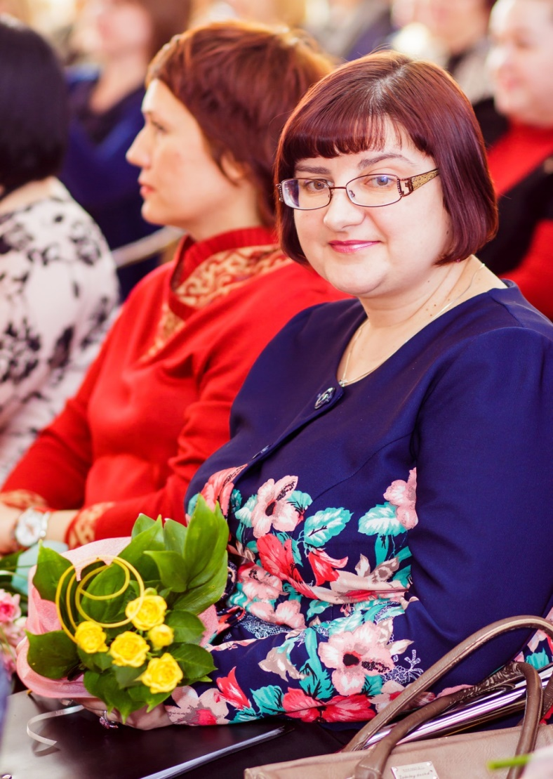
Роли педагога-наставника
«Проводник»
«Защитник интересов»
«Кумир»
«Консультант»
«Контролёр»

Slide 16
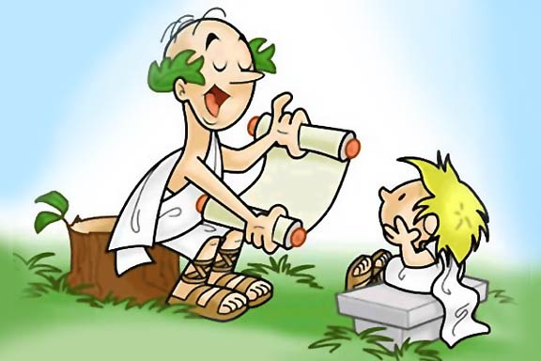

Стили наставничества
Инструктаж — это стиль, при котором наставник дает четкие пошаговые указания обучаемому или предлагает ему копировать свои собственные действия.
Объяснение — стиль, при котором наставник показывает, как правильно выполнить ту или иную работу, и подробно объясняет каждый шаг, дает обоснование своим действиям.
Развитие — это стиль, при котором наставник просто ставит перед обучаемым вопросы и предлагает ему объяснить, что, как и почему он будет делать.

Slide 17

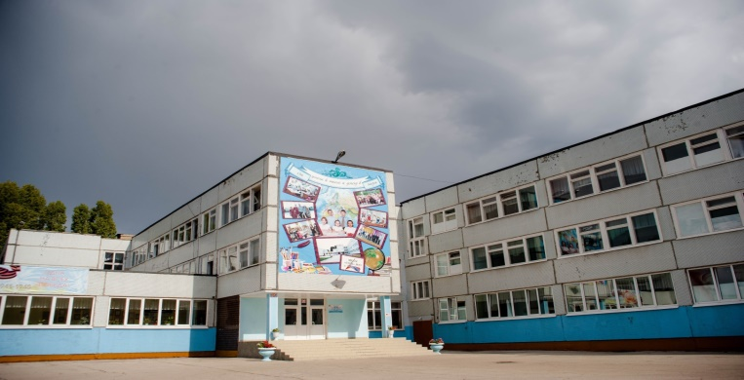
Главная цель
Наставничество – процесс долгий и трудоемкий. Человек, занимающий должность наставника, прежде всего, должен быть терпеливым и целеустремленным. Цель, которая ставится перед наставником, – сделать, как правило, за один год из выпускника вуза грамотного специалиста.

Slide 18
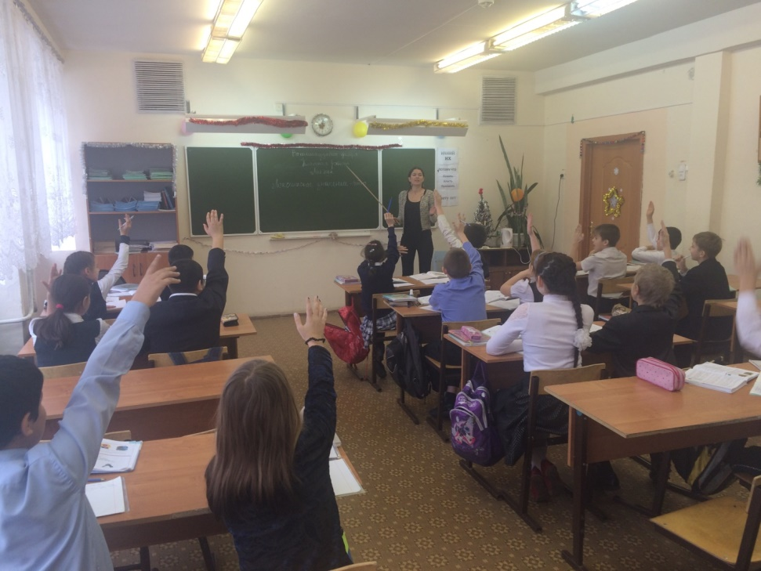
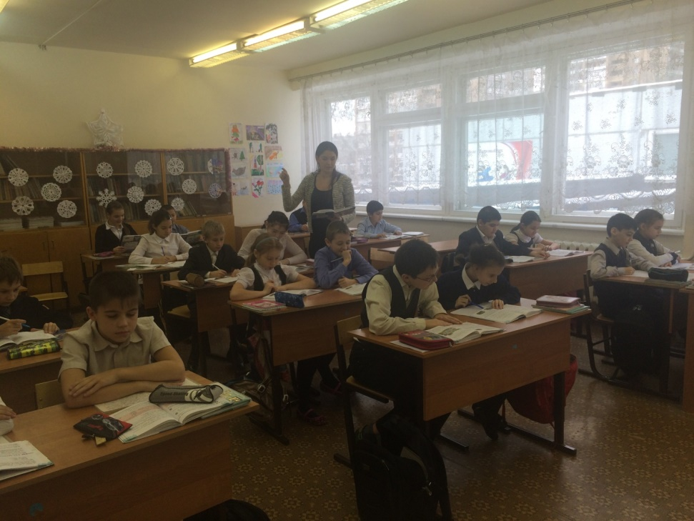
Урок – это таинство

Slide 19
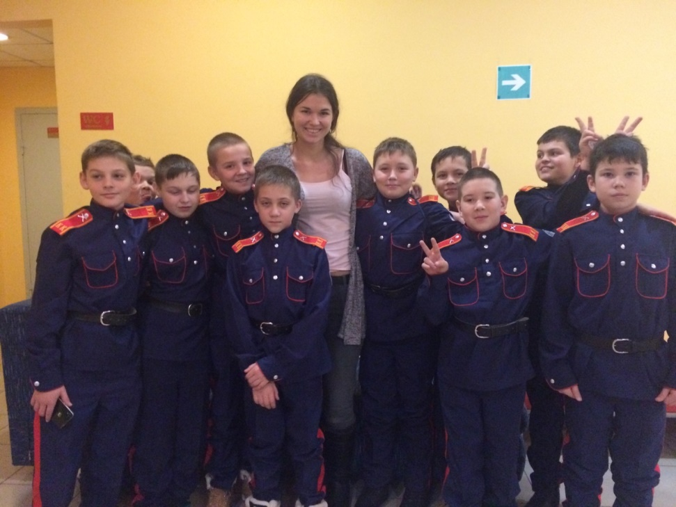
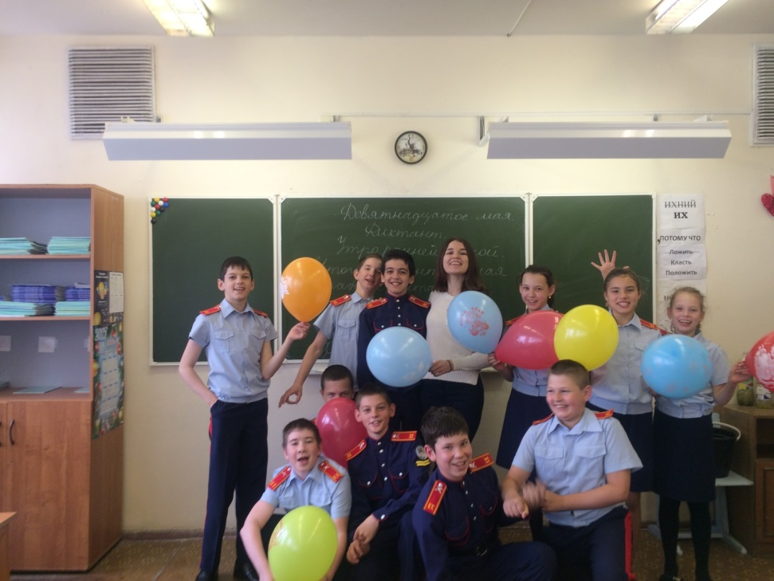
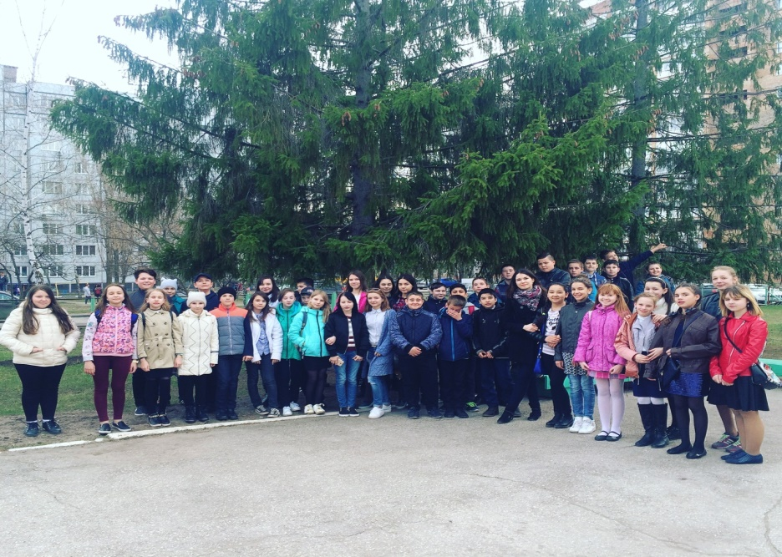
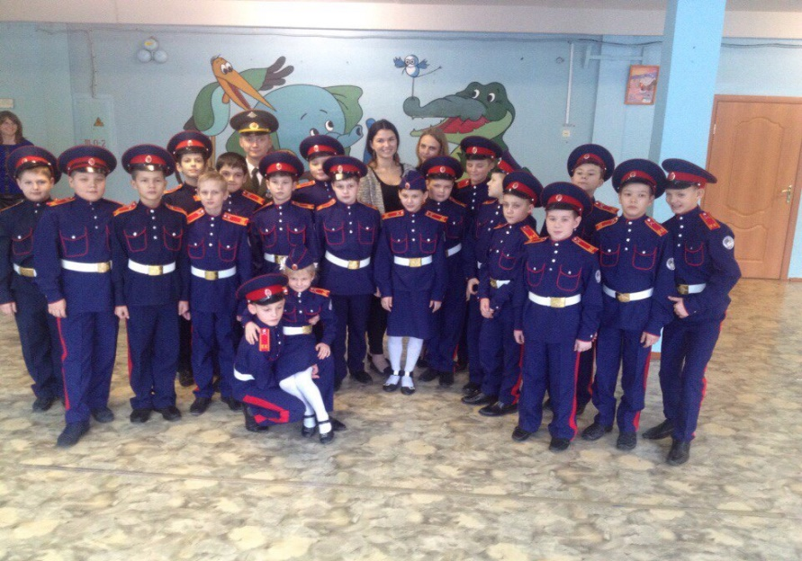
Вне урока – тоже работа

Slide 20
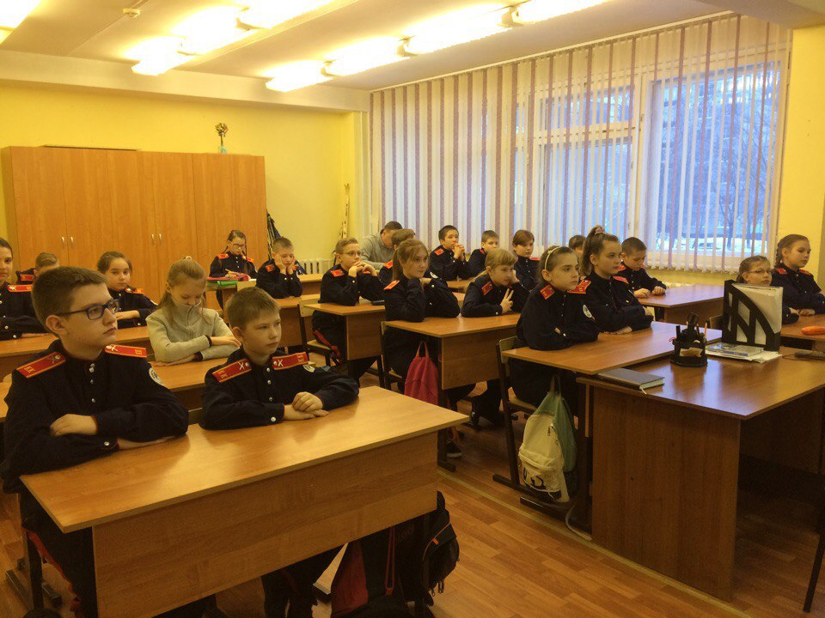
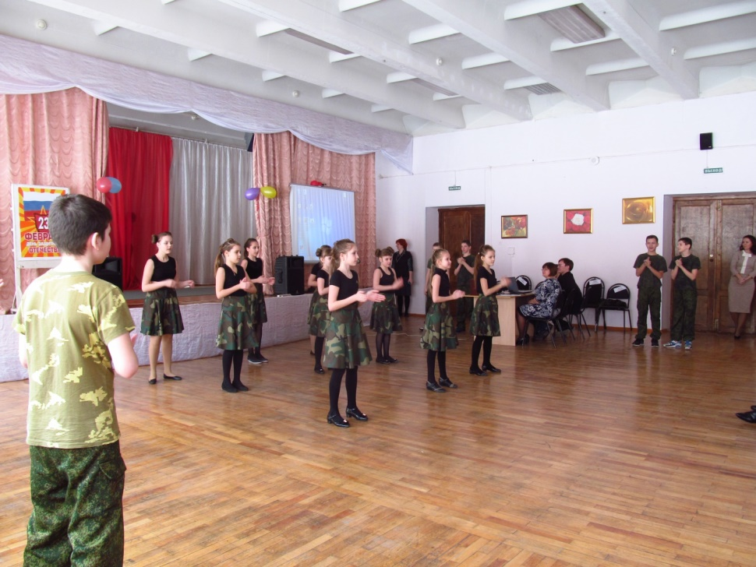
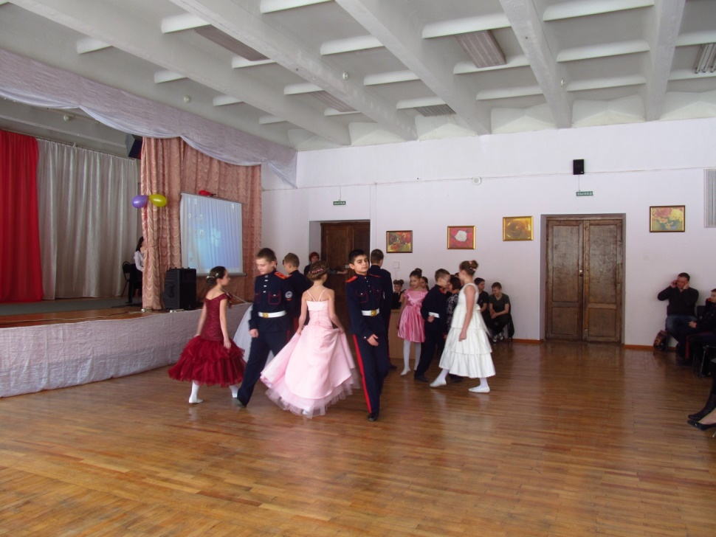
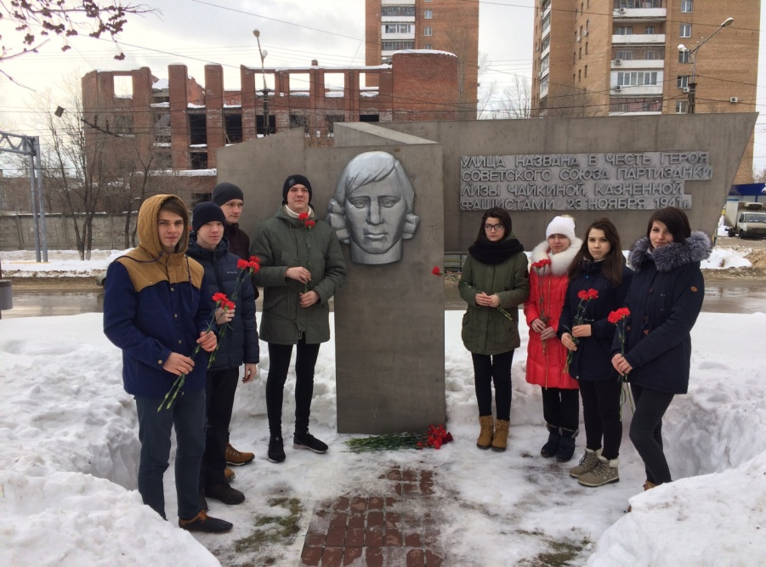
Работа учителя – это счастье

Slide 21
Советы наставника
(о работе и жизни)
Делать то, что должно быть сделано, – СЕГОДНЯ.
Превращать препятствия в историю успеха.
Находить позитивное в самых негативных моментах и обстоятельствах.
Выходить далеко за границы своей зоны комфорта.
Записывать свои мысли и новые идеи, чтобы вернуться к ним позже.
Быть открытым для критики и обратной связи.
Окружить себя единомышленниками.

Slide 22
Плохой учитель преподносит истину, хороший учит ее находить.
А. Дистервег
Благодарю за внимание!

